Slide 2

מצוות ירושת הארץ
מצוות ישיבת ארץ ישראל מתחלקת לשלושה חלקים:
א. מצוות ישיבת ארץ ישראל – מצווה על כל יהודי ויהודי לשבת בארצנו הקדושה.
ב. מצוות ישוב ארץ ישראל – מצווה לדאוג שארץ ישראל תהיה מיושבת, גם אדם הגר לצערנו בחו''ל מצווה עליו לדאוג ליישב את ארץ ישראל בבתים עצים וכל דבר הגורם לישוב הארץ.
ג. מצווה להשתדל שארץ ישראל תהיה בבעלות יהודית – ירושת הארץ.

Slide 3

מצוות ירושת הארץ
מצוות יישוב ארץ ישראל מחולקת לשני חלקים:
א. לדאוג '''שהארץ''' תהיה מיושבת (וזה אפשר גם על ידי תמיכה כספית מחו"ל).
ב. לדאוג '''שהאדם''' עצמו יהיה מיושב בארץ.
לכן מצווה גדולה לכל יהודי לדאוג שהוא בעצמו ישב בארץ בצורה חזקה ומיושבת על ידי קנית בית מכספו.

Slide 4

מצוות נטיעת עצים

Slide 5
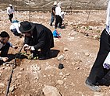
גדרי המצווה
כולם מכירים את המצווה של – כי תבואו לארץ ונטעתם.
צריך לדעת מצווה זו נאמרה בעיקרה על נטיעת עצי מאכל.
ויש מצווה מיוחדת לטוע עצי פרי באדמה שלו.
לזכות לקיים מצוות התלויות בארץ.
שיהיה לאדם חיבור לארץ.
מצווה לטעת חמישי עצי פרי.

Slide 6
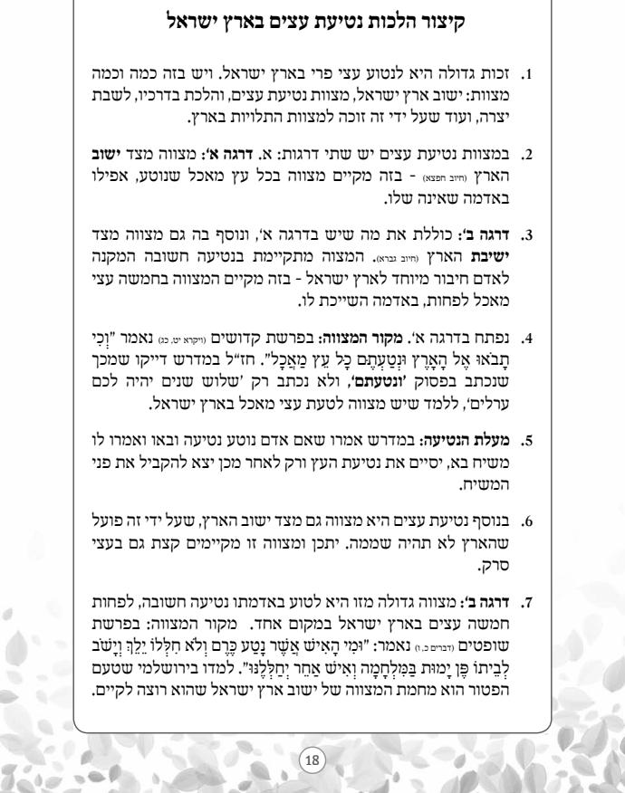
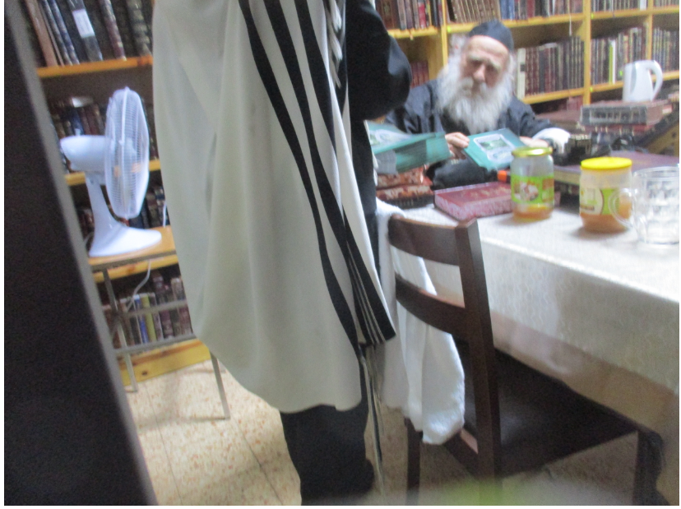

Slide 7
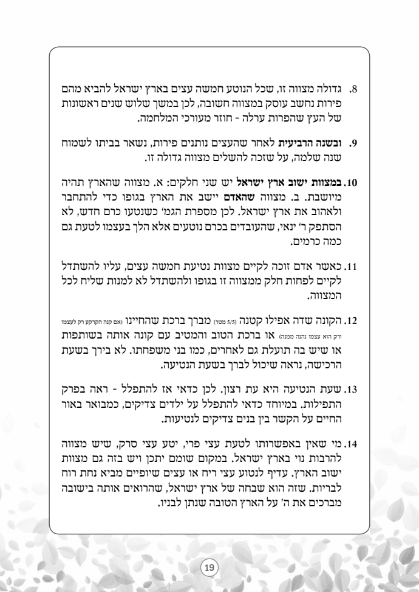


Slide 8

מצוות חיבת הארץ
האם זה מצווה מהתורה לאהוב את ארץ ישראל?
היכן היא כתובה?
למה אין מצווה לאהוב טלית ותפילין רק את א"י?
א. כי עת לחננה – כי רצו עבדיך.
ב. בנות צלפחד.
והיה כי יביאיך – ונתנה לך.
איש בנחלת אבותיו ידבקו.
ארץ חיטה ושעורה.
סיפורי שבח הארץ.
וידעו את הארץ – אשר מאסתם בה.
קבורת יעקב.
תשוקת משה.

Slide 9
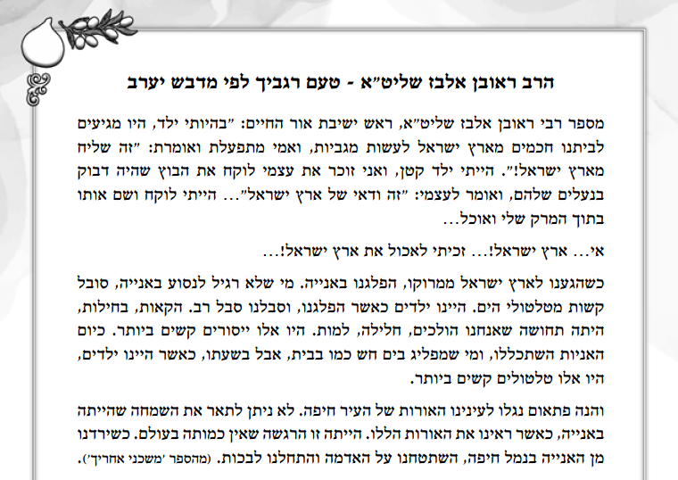
מצוות חיבת הארץ

